Slide 1

аспекты составления рабочей программы общеобразовательной дисциплины «история», реализуемой на базе основного общего образования с учетом профессиональной направленности
Государственное бюджетное профессиональное образовательное учреждение Ростовской области
Новочеркасский колледж промышленных технологий и управления
Преподаватель общественных дисциплин
И.В. Песчанная

Slide 2
Нормативные основания для разработки рабочей программы «История»
Рабочая программа по дисциплине ОУД.04 История разработана на основе:
Приказа Минобрнауки России от 17.05.2012 N 413 (ред. от 11.12.2020) «Об утверждении федерального государственного образовательного стандарта среднего общего образования» (Зарегистрировано в Минюсте России 07.06.2012 N 24480);
Федеральный государственный образовательный стандарт среднего профессионального образования (ФГОС СПО) для специальности 36.02.01 Ветеринария
- Методических рекомендаций по реализации среднего общего образования в пределах освоения образовательной программы среднего профессионального образования на базе основного общего образования (утв. Министерством просвещения РФ 14 апреля 2021 г.);
- Примерной рабочей программы общеобразовательной учебной дисциплины «История»

Slide 3
Общая характеристика основ разработки рабочей программы
На базовом уровне дисциплина «История» включает учебные курсы по всеобщей (Новейшей) истории и отечественной истории периода 1914–2020 гг. — («История России»):
Россия в годы первой мировой войны и Великой Российской революции (1914-1922). Первая мировая война и послевоенный кризис.
СССР в 1920-1930-е гг. Межвоенный период (1918-1939гг.)
Вторая мировая война: причины, состав участников, основные этапы и события, итоги. Великая Отечественная война 1941-1945гг.
СССР в 1945-1991 гг. Послевоенный мир.
Российская Федерация в 1991-2020гг. Современный мир в условиях глобализации.

Slide 4
Общая характеристика содержания рабочей программы ОУД.04 История
Содержание ОУД в пределах освоения ОП СПО с учетом профессиональной направленности естественно-научного профиля реализуется с учётом самостоятельности, цельности исторического знания. В виду того, что профессионально актуальная историческая информация интегрирована в учебные занятия, делается акцент на специфических подходах к изучении таких сфер общественных отношений как:
«История развития естественных наук: химия, медицина, биотехнологии, генетика, информационные технологии»
«Достижения отечественной и зарубежной науки»
«Жизнь и профессиональная деятельность выдающихся отечественных и зарубежных ученых».
«Производственная, инженерная и информационная сферы деятельности»,
«История результатов научно-технического прогресса»,
«Достижения промышленности, инженерии, механики».

Slide 5
Синхронизация образовательных результатов
Синхронизация образовательных результатов проявляется на основе интеграции системно-деятельностного и компетентностного подходов, и обеспечивает единство процессов воспитания, развития и обучения в период освоения ООП СПО. Особое значение дисциплина История/Россия в мире имеет при формировании и развитии общих компетенций – ОК 1 – 11.
В рамках синхронизации образовательных результатов из ФГОС СПО по специальности 43.02.15 Поварское и кондитерское дело (технологический профиль) были выбраны – общие компетенции ОК 1 – 6.
Из ФГОС СОО в рамках программы учебной дисциплины взяты личностные (ЛР), метапредметные (МР) и предметные (ПРб) результаты:
- ЛР 1, 2, 4, 5, 8, 13
- МР 1, 2, 3, 4, 7, 9
- ПРб 1, 2, 3, 4, 5

Slide 6
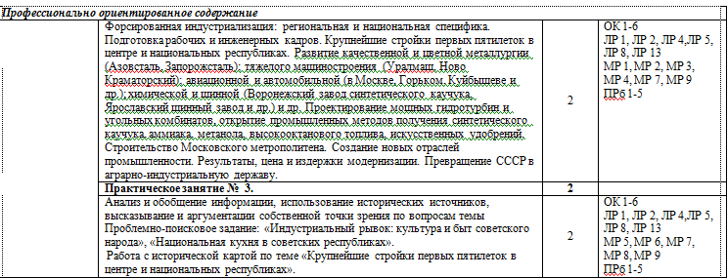
Реализация рабочей программы 43.02.15 Поварское и кондитерское дело
Для успешной реализации проблем повышения эффективности образовательного процесса в содержании учебного материала рабочей программы предусмотрены специализированные темы профессионально-ориентированного содержания:

Slide 7
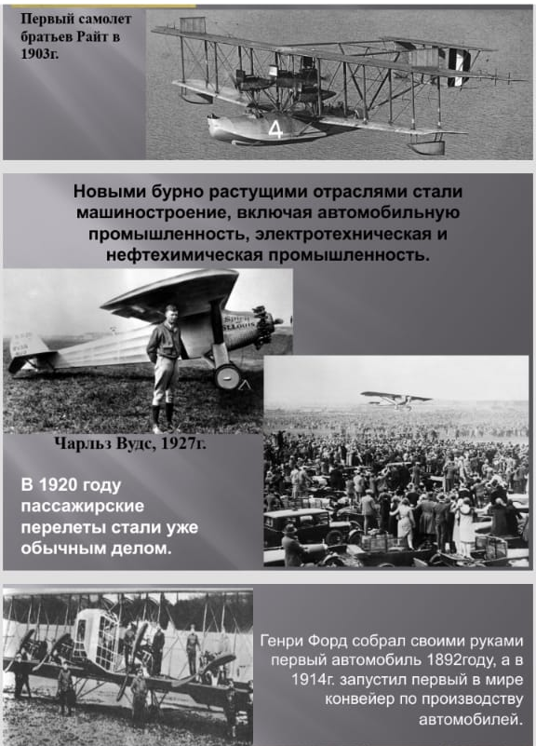
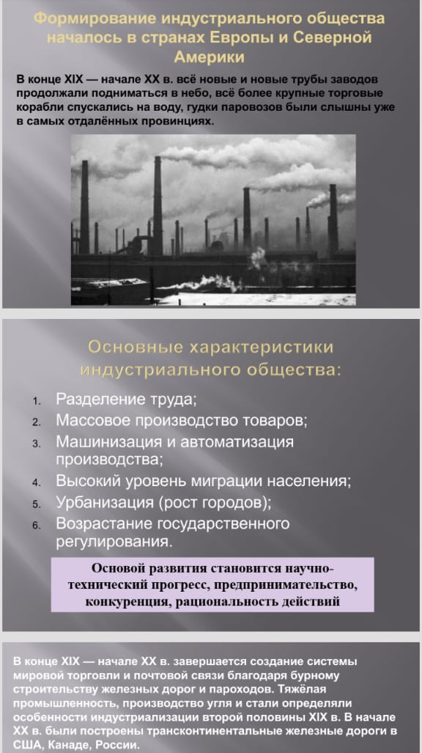
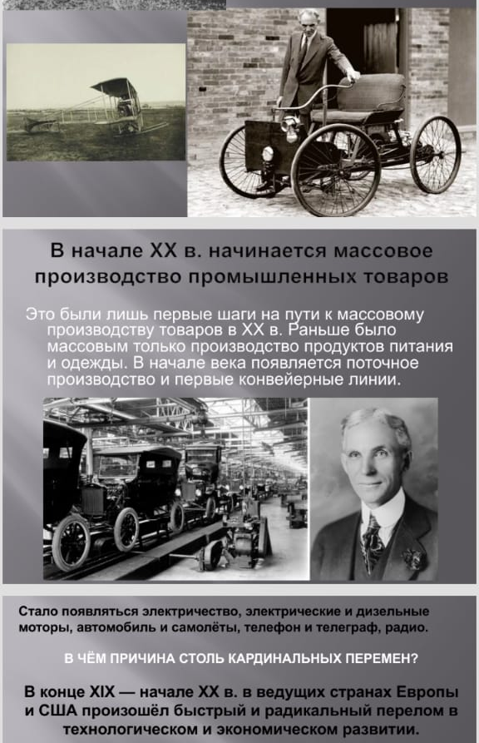
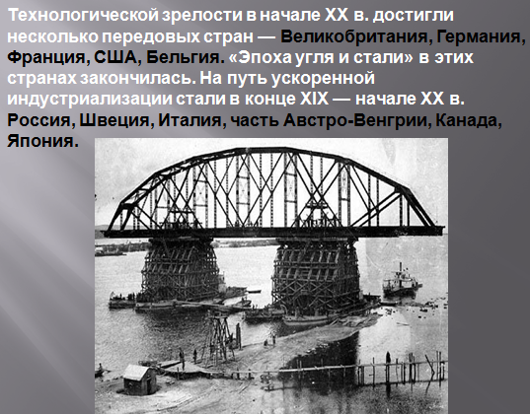

Slide 8
Преемственность образовательных результатов
Предметные результаты ОД достигаются с помощью линейного подхода к изучению истории, при котором обеспечивается формирование целостного представления о непрерывном развитии исторического процесса.
Преемственность предметных результатов ОД по отношению к содержанию истории в рамках основного общего образования реализуется с учётом специфики подходов к изучению истории. , в частности, используется системообразующий принцип материально-пространственной среды. На его основе изучаются природно-материальные факторы исторического развития. Так, например, формируются представления о ландшафтной среде, природных богатствах, демографических ресурсах, биологических факторах и социальной мобильности (питании, болезнях, эпидемиях, стихийных бедствиях и войнах). Здесь делаются акценты на историю создания материалов и механизмов, занятия людей и уровень производства, технологии и тенденции развития отраслей хозяйства.

Slide 9
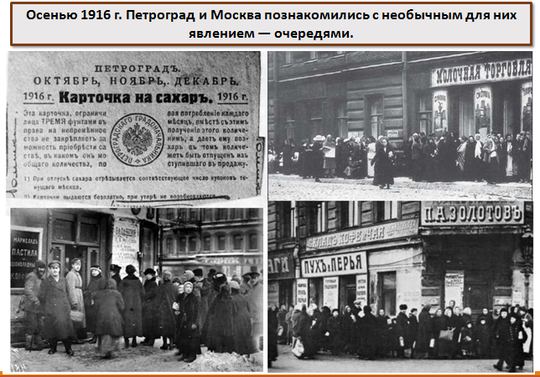
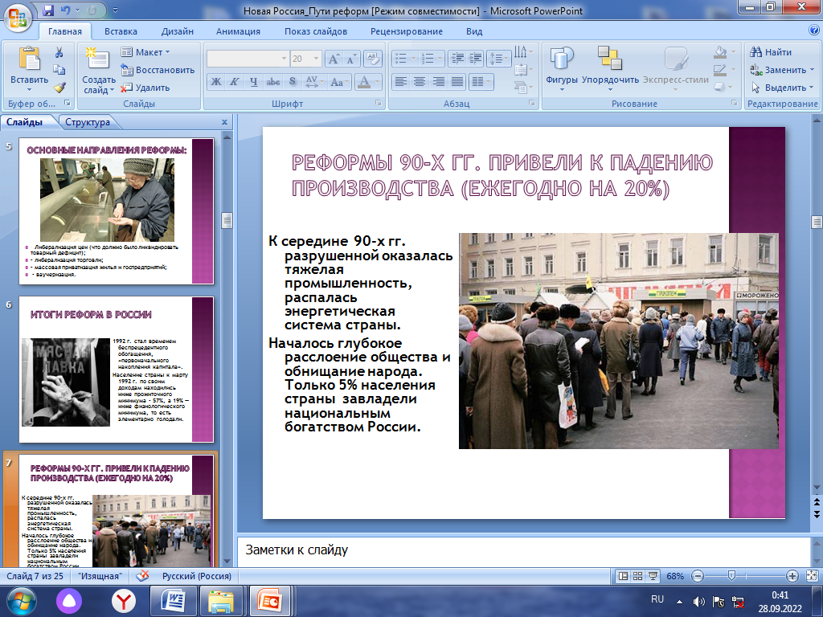
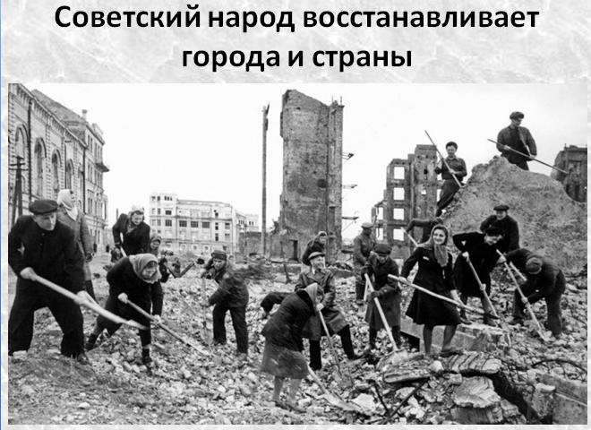
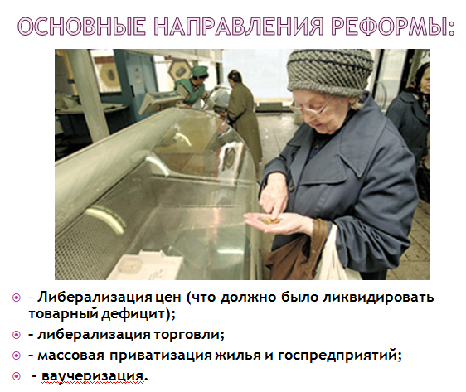

Slide 10
Реализация моделей обучения с применением фонда оценочных средств (ФОС)
Изучение исторического содержания реализуется с помощью различных форм организации занятий, включающих виды аудиторной работы, в том числе с элементами практической и проектно-исследовательской деятельности.
Преимущественно занятия проводятся в виде:
Лекция-презентация (визуализация учебного материала)
Проблемно-поисковое задание (исторические карты, сравнительные таблицы)
Практическое занятие (повторение и закрепление изученного материала)
Тестирование (контроль знаний)
Реализуются модели обучения в совокупности теоретического и практического материала учебного занятия с учётом профессионально актуальной исторической информации,

Slide 11
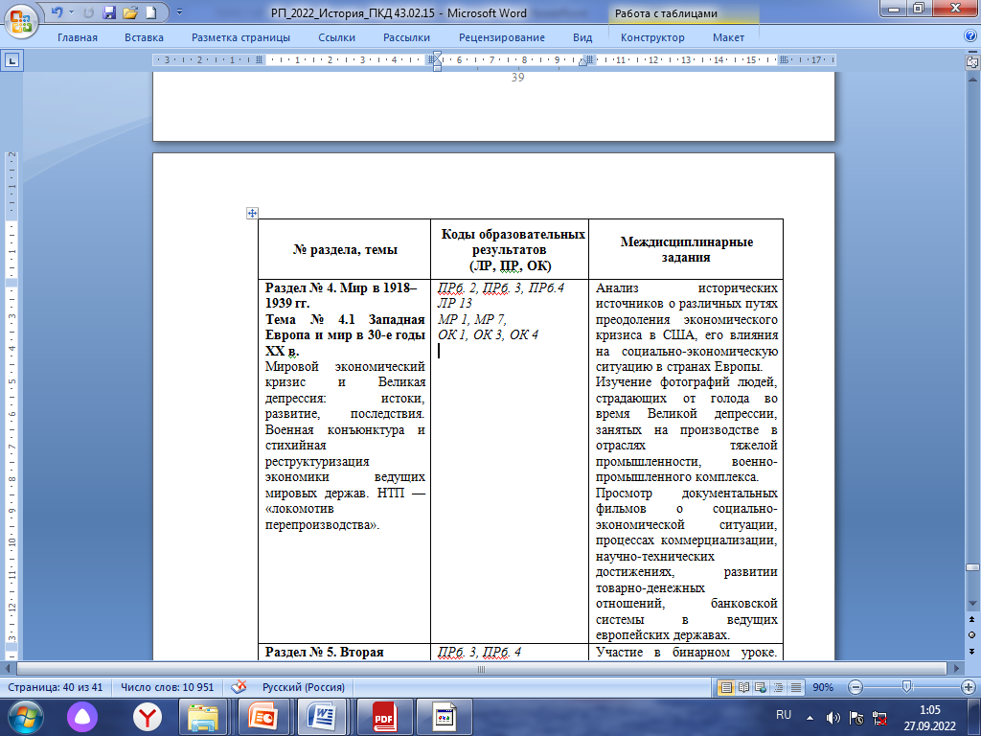
Реализация междисциплинарных связей в рамках фонда оценочных средств (ФОС)
Реализация междисциплинарных связей в рамках общепрофессионального цикла и профессиональных модулей (МДК) достигается через актуализацию учебной информации в рамках профессиональной направленности:

Slide 12
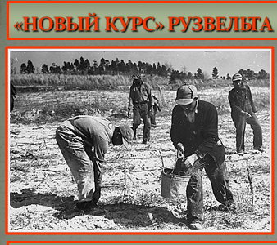
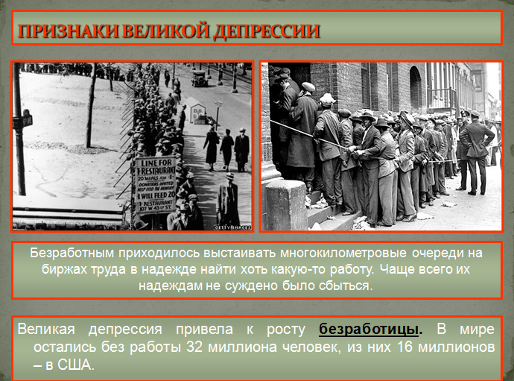
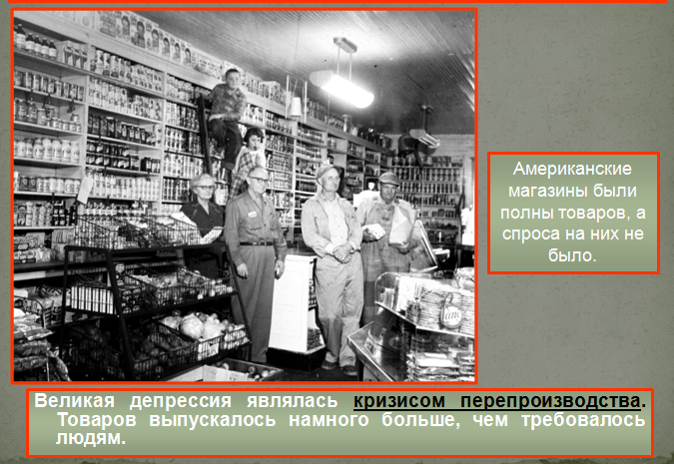
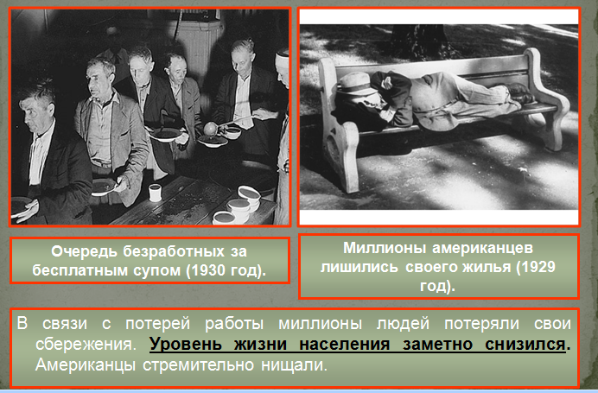

Slide 13
Реализация программы в рамках ФОС
Профессионально ориентированное содержание рабочей программы «История»/ «Россия в мире» реализуется с применением фонда оценочных средств (ФОС) и опирается на:
- рассмотрение социальных и политических институтов в прошлом и настоящее время, материальных условий и моральных ценностей, идейных основ и их роли в развитии общества
- изучение форм взаимодействия различных социальных объединений – классовых, этнических, демографических, миграционных
- акцентирование внимания на эволюцию человеческого мастерства и средств, воздействующих на природу и общество, основных достижениях в мышлении, науке и искусстве, влиянии власти и религии на развитие общества
- использование сравнения наиболее важных социальных процессов и явлений (реформ, революций, форм зависимости, раздробленности и централизации, войн и социальных конфликтов

Slide 14
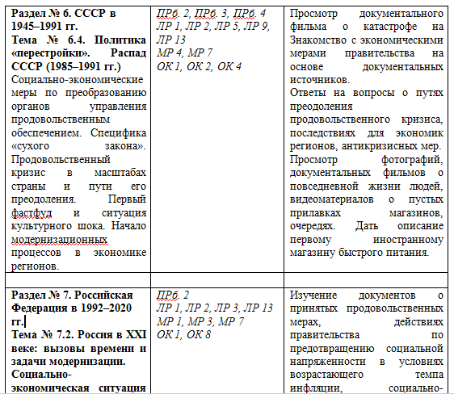
Реализация программы в рамках ФОС

Slide 15
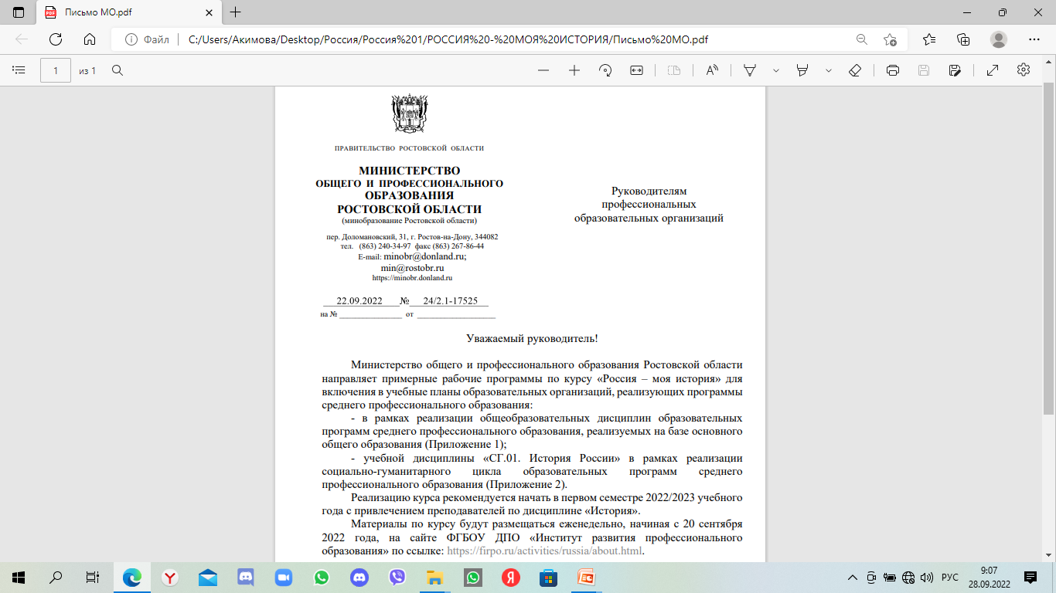
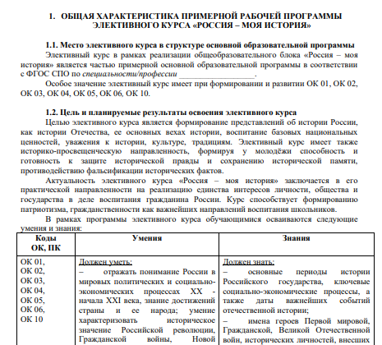
Россия – моя история

Slide 16
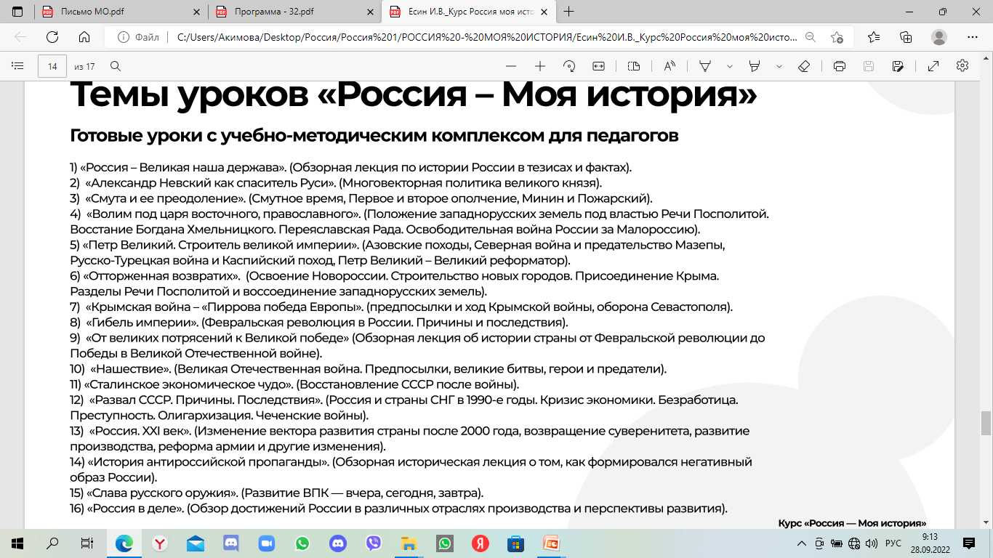
Элективный курс – формирование представлений об истории России, как истории Отечества

